Slide 1

Aktivizační čtení seniorům

Slide 2

Představení týmu
Pavla Bednáriková
Gabriela Suchá
Sabina Němcová
Lukáš Pitner

Slide 3
Rekapitulace projektu
Rozhodli jsme se realizovat projekt, který se jmenuje Aktivizační čtení seniorům (název spolku: ČteSe).
Projekt se zaměřuje na cílovou skupinu seniorů.
Vytvoření audionahrávek a k nim přidružených aktivizačních programů pro seniory.
Realizace aktivizačních programů v domovech pro seniory.
Záměr a cíle projektu:
posílení kognitivních schopností seniorů
pomoc při zvýšení smyslové výkonnosti
přispění ke zrychlení celkového psychomotorického tempa seniorů

Slide 4
Realizace projektu
Výběr knihy: Povídky z jedné a druhé kapsy - Karel Čapek.
Příprava pracovních listů a pokynů pro práci s listy.
Nahrání celkem 4 audionahrávek.
Vytvoření webové stránky a propagačních materiálů.
Kontaktování se s domovy pro seniory s nabídkou programu.
Zpětná vazba.

Slide 5

Výběr povídek
a tvorba audionahrávek
Povídky z jedné a druhé kapsy - Karel Čapek
Muž, který se nelíbil
Jehla
Věštkyně
Ukradená vražda
Ukázka audionahrávky:
https://drive.google.com/file/d/1GNa6ojyEfILsNFIwfonYRBpjE3yjzVm3/view

Slide 6
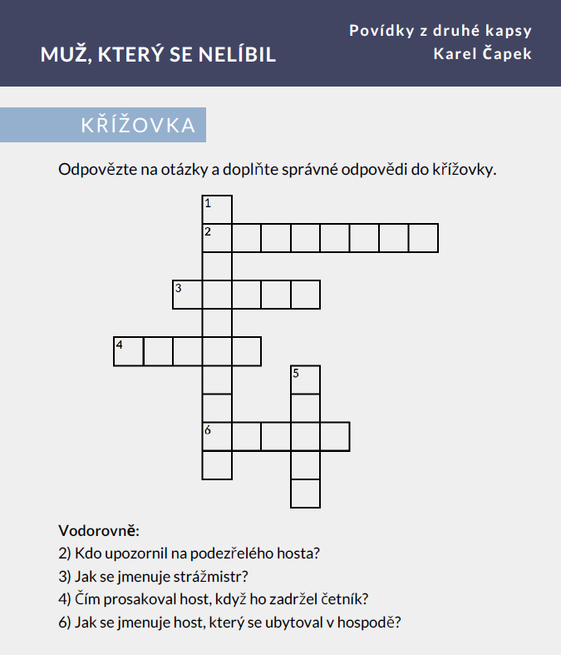
Vytvoření pracovních listů
Pracovní listy:
        Křížovky, osmisměrky,
        Otázky a odpovědi
        Otázky k zamyšlení
        Řešení
Ukázka pracovních listů:
https://drive.google.com/file/d/1-znnqqNr68omREuo608VMhSDPjpb67GX/view
Metodické pokyny:
https://drive.google.com/file/d/1jBVkBUagYbZS3iVcqm8OhcOBhkglHcJZ/view

Slide 7
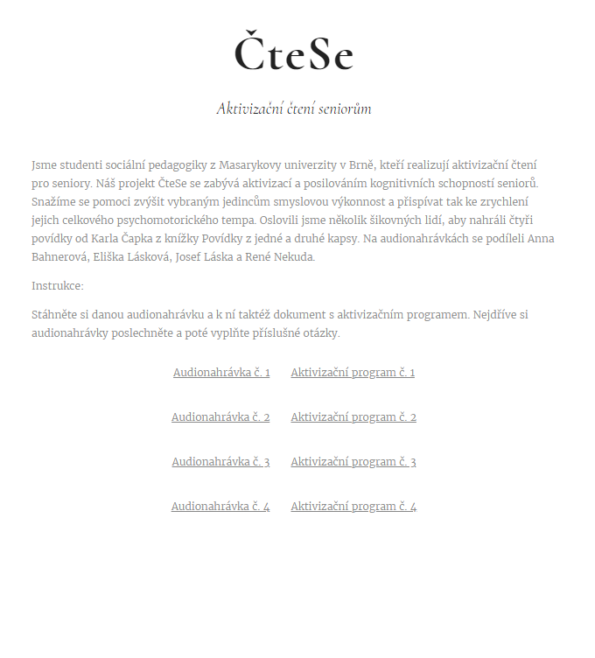
Webové stránky projektu
úvod
informace o povídkách
instrukce
odkazy na nahrávky a aktivizační listy
Odkaz na web: www.ctese.webnode.cz

Slide 8
Spolupráce na realizaci projektu
S domovy pro seniory:
Domov pro seniory Holásecká Brno
Dům klidného stáří - Žďár nad Sázavou
Spolupráce s webem:
Nápadník – akvitivizace
https://www.napadnik-aktivizace.cz/

Slide 9
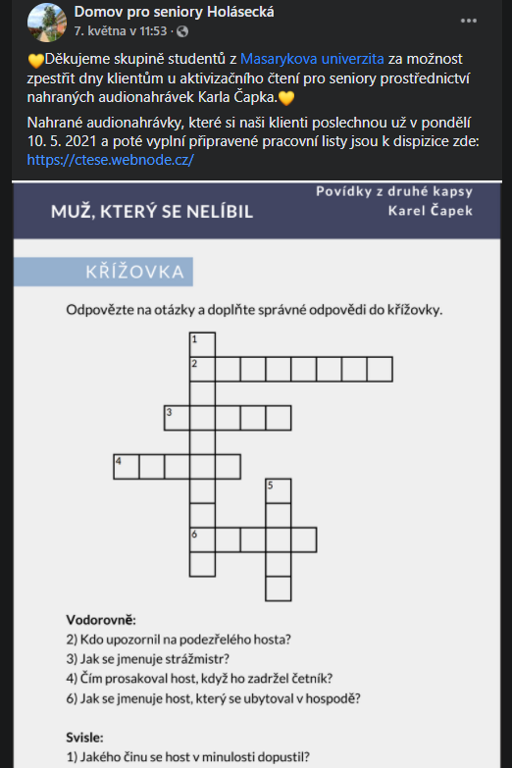
Zpětná vazba k projektu
„Byli jsme studenty Masarykovy univerzity osloveni, abychom vyzkoušeli projekt ČteSe. Tento projekt jsme rádi se seniory vyzkoušeli. Projekt jsme pojali jako skupinovou práci. Co se týče nahrávek, byly nahrány skvěle. Oceňujeme připravené pracovní listy, které však byly pro seniory poněkud náročné. Naši senioři bohužel nejsou dlouho schopni udržet myšlenku, proto některé otázky na ně byly hodně složité. Proto jsme některé otázky pojaly jako skupinové povídání. Možná kdybychom měli prostor nahrávky pustit vícekrát, byli by schopni na všechny otázky odpovědět samostatně.
– Domov pro seniory Holásecká Brno.

Slide 10
Zpětná vazba k projektu
Děkujeme, že jsme mohli vyzkoušet nabídnutý projekt. Nahrávky se jak seniorům, tak pracovníkům domova líbily. Pracovní listy byly hezky vymyšlené, ale některé otázky byly záludné. Naši senioři si tímto projektem zpestřili odpoledne. Na seniorech bylo také vidět, že se jim vybrané povídky líbily.
                Dům klidného stáří – Žďár nad Sázavou

Slide 11
Naše zhodnocení projektu
Co se nám povedlo:
1) Pomocí aktivizačního čtení přispět ke zlepšení kognitivních schopností a smyslové výkonnosti seniorů a ke zrychlení jejich psychomotorického tempa.
2) Zpestřit čas klientů v domovech pro seniory.
3) Zapojit sociální/aktivizační pracovníky domovů.
4) Snížit náklady projektu na minimum.
5) Naučili jsme se realizovat projekt.
Co dál?

Slide 12
Muž, který se nelíbil
Ukázka na závěr

